Slide 1
E-mailetiquette
Volgens de regels van de kunst!
Zie schoolagenda blz. 20

Slide 2
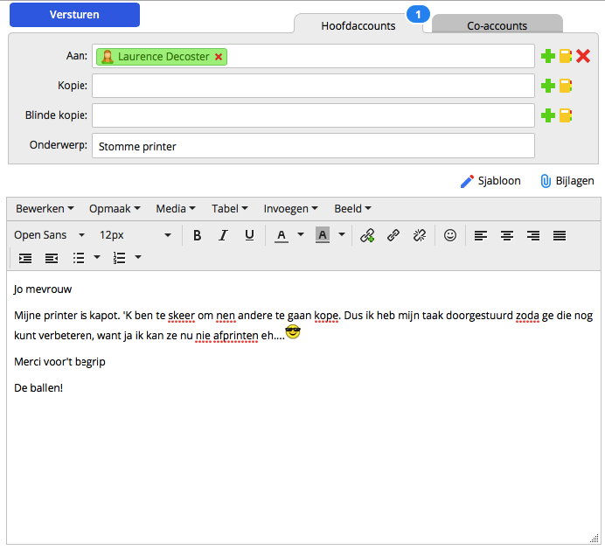

Slide 3
E-mailetiquette
Juiste geadresseerde: naar wie wil je een bericht versturen?
Het onderwerp: een korte omschrijving. Wees bondig en zo concreet mogelijk.
Aanspreking: ‘Beste …’ of ‘Geachte …’ of ‘Dag …’. Na een aanspreking, géén komma.
De inhoud: hou je bericht kort. Laat witruimte tussen jouw alinea’s. Lees jouw bericht na op vlak van spelling en zinsbouw. Gebruik hoofdletters en leestekens.
De afsluiting: eindig met een slotformule zoals ‘Met vriendelijke groeten’, of ‘Alvast bedankt’. Na een afsluiting, géén komma. Zet onderaan je voor- en familienaam

Slide 4
E-mailetiquette
Wat doe je zeker niet: zet geen woorden in hoofdletters, dit komt overeen met roepen.
Wat mag je verwachten:
Verwacht niet onmiddellijk antwoord. Wil je toch een dringend antwoord, spreek de leraar persoonlijk aan.
De leraar tracht binnen de twee dagen te antwoorden.
Je stuurt géén bericht naar de leraar met een vraag over een toets/taak net voor de datum van afleggen of afgeven.

Slide 5
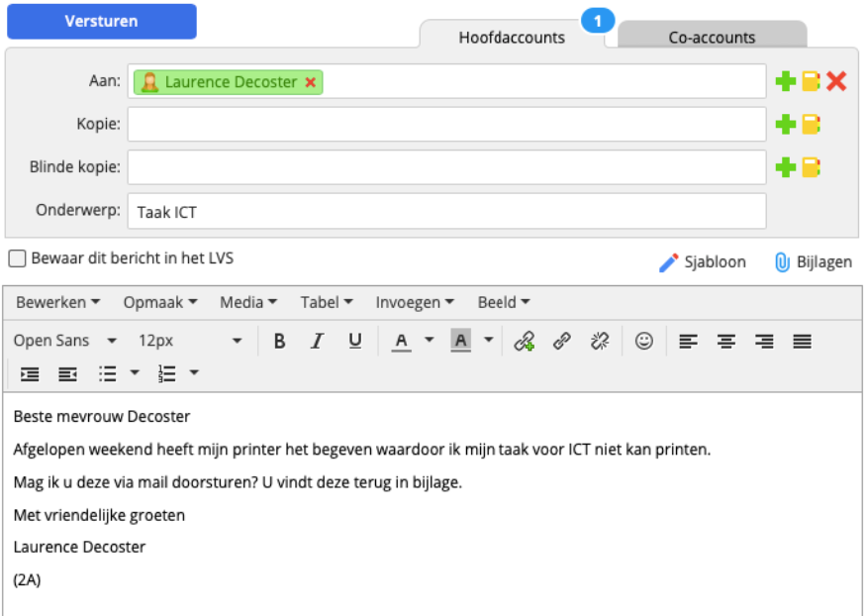

Slide 6
Opdracht 1
Stel jezelf voor aan je leerkracht. Ga op het internet op zoek naar een foto die jou omschrijft in 1 beeld. Sla deze foto op in jouw persoonlijke map. Mail deze foto in bijlage naar jouw buurman/buurvrouw. Vertel waarom je deze foto heb gekozen en vertel wat meer over jezelf.

Slide 7
Opdracht 2
Je hebt afgelopen weekend/vakantie een prachtige uitstap gedaan naar een musea / tentoonstelling / expo / bedrijf / dorpje / natuurpark / strand /... . Je vond het zo ongelofelijk tof, dat je heel jouw klas en school wil overtuigen om een schooluitstap te doen naar die locatie. Overtuig jouw titularis met een goed idee. Tip: Zorg voor meerdere afbeeldingen en hyperlinks!

